Slide 1
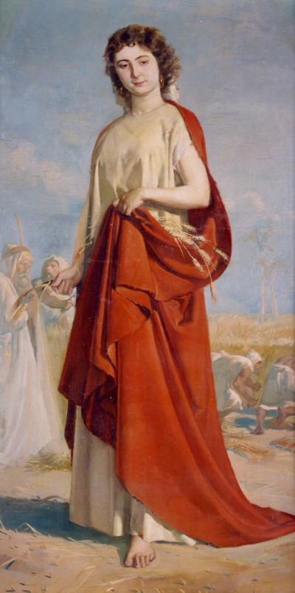
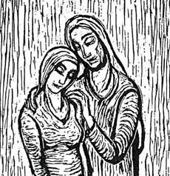
Shevu'ot – The book Of Ruth
"Where you go I will go, and where you stay I will stay. Your people will be my people and your God my God.
Notes:
.
בעז שהיה אחד מהמנהיגים באזור נבהל, אך לאחר שמגלה שזו רות ולאחר שהיא מספרת לו שהוא אחד מקרובי משפחתה של נעמי ולכן יש לו אפשרות להקים שוב את שם המשפחה, בעז נרגע ואומר לה שיעשה ככל יכולתו לשאת אותה לאשה.למחרת נפגש בעז עם קרוב משפחה אחר שגם לו יש יכולת להקים בשנית את שם המשפחה, אך לאחר שהוא מתאר בפני הגואל את ההתחייבויות הכרוכות בכך, הגואל מוותר לבעז ומקיים את טקס המזכיר את טקס החליצה, לאחר מכן בעז לוקח אתה רות לאישה. לאחר מכן נולד עובד ואחריו כל שושלת בית דוד, ככתוב: "וּבֹעַז הוֹלִיד אֶת עוֹבֵד. וְעֹבֵד הוֹלִיד אֶת יִשָׁי וְיִשַׁי הוֹלִיד אֶת דָּוִד" (רות ד', כא-כב).

Slide 2
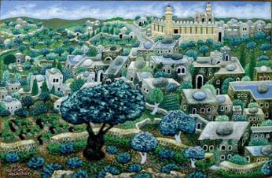
Notes:
המגילה מביאה את סיפורהּ של משפחת אלימלך משבט יהודה, שעקב הרעב עוזבת את מולדתה ועוברת לגור במואב.

Slide 3
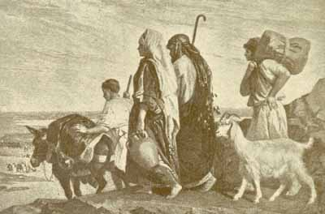
Notes:
אלימלך ונעמי נוטשים את בית לחם בגלל הרעב...
ציור שמן מאת הצייר האנגלי אלכסנד בידה- 1833-1898
כעבור זמן לא רב מת אבי המשפחה, אלימלך, ובני המשפחה, מחלון וכליון, מתחתנים עם שתי מואביות, רות וערפה.

Slide 4
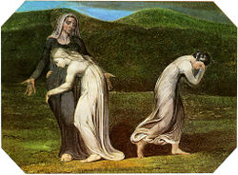
Notes:
ציור מאת ויליאם בלייק
כעבור זמן לא רב מת אבי המשפחה, אלימלך, ובני המשפחה, מחלון וכליון, מתחתנים עם שתי מואביות, רות וערפה. לאחר כעשר שנים מתים גם שני הבנים מבלי שהביאו לעולם ילדים, ונותרות רק אם המשפחה נעמי ושתי כלותיה. הואיל ולא נותר לנעמי דבר, ולאחר שהיא שומעת כי הרעב ביהודה נפסק, היא מחליטה לחזור למולדתה, אבלה, חפויה וענייה, ומפצירה בכלותיה להניח לה ולשוב למואב. נימוקהּ העיקרי של נעמי הוא שאין לה בנים זכרים שיוכלו לייבם את כלותיה האלמנות, וכי אין סיכוי כי יוולד לה בן זכר ("כִּי זָקַנְתִּי מִהְיוֹת לְאִישׁ") וכי גם אם במקרה יוולד לה בן זכר ("גַּם הָיִיתִי הַלַּיְלָה לְאִישׁ, וְגַם יָלַדְתִּי בָנִים"), הרי יחלוף זמן רב מדי עד שיגיע לגיל בו יוכל לייבם. ערפה שומעת בקולה וחוזרת למשפחתה, אך רות מתעקשת לדבוק בה, באומרה "עמך עמי ואלוהיך אלוהי", ואף מצהירה באוזניה כי רק המוות יפריד ביניהן

Slide 5
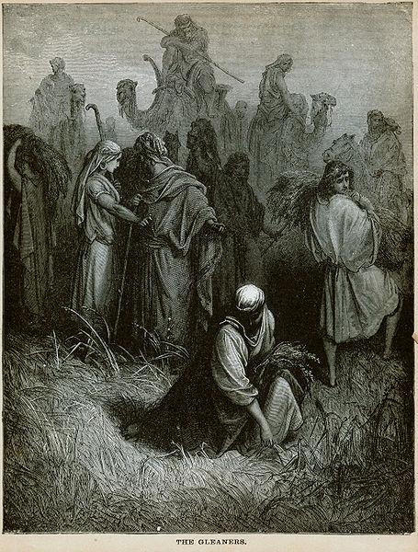
Notes:
לאחר חזרתן לבית לחם הולכת רות לשדותיו של בעז, קרוב משפחת אלימלך, ללקט שיבולים אחר הקוצרים כפי שנהגו עניי ישראל באותם ימים.

Slide 6
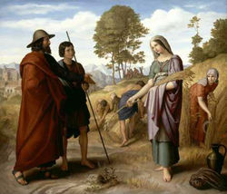
Notes:
לאחר חזרתן לבית לחם הולכת רות לשדותיו של בעז, קרוב משפחת אלימלך, ללקט שיבולים אחר הקוצרים כפי שנהגו עניי ישראל באותם ימים. בעז, בעל השדה, מבחין בה ומבקש ממנה שלא תלך לשדה אחר. לאחר שמתברר לנעמי שרות מוצאת חן בעיני בעז, וכמו כן בעז הנו אחד מקרובי משפחתה, היא יועצת לרות ללכת בלילה אל הגורן ולהתגלות אליו, וכך ליצור קשר יותר עמוק בינם. רות שומעת בקולהּ, ונפגשת בלילה עם בעז.

Slide 7
Women in Judaism
In Judaism, the status of women is open to interpretation:
“God created man in His image, in the image of God He created him;
male and female He created them” (Gen. 1:27).
This interpretation claims that using male, female, and them suggests
full equality.
“And the Lord God fashioned the rib that He had taken form the man
into a woman—and He brought her to the man. Then the man said,
‘This one at last is bone of my bone and flesh of my flesh. This one shall be
called Woman (אישה) for she was taken from man (איש)’” (Gen. 2:22-23).
This interpretation claims that woman is “only” a rib of man, and the superiority
of man is thereby legitimized.

Slide 8
Status of Women in Israel Roots in Zionism
Two Trends:
Zionism was essentially a masculine liberation movement
On the other hand, the harsh conditions of the pioneers and the need to settle the land led to equality with regard to labor and security
Women were expected to “assimilate” rather than “adapt.” They were expected to work and act like men as opposed to adapting society to integrate work and family.

Slide 9
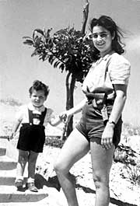
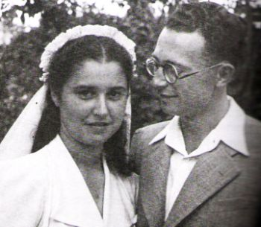
Mira Ben Ari
Notes:
מירה בן-ארי (9 בינואר 1926 - 7 ביוני 1948) הייתה אלחוטנית צעירה במלחמת העצמאות שנמנתה על הנצורים בקיבוץ ניצנים. היא התנדבה להישאר בקיבוץ גם לאחר מבצע תינוק שבמהלכו פונו בעלה ובנה, ונפילתה בקרב הפכה לאחד מן המיתוסים של מלחמת העצמאות.
מירה בן-ארי נולדה בשנת 1926 בברלין, בת לרבקה וישראל, שהיה ד"ר למשפטים. בשנת 1933 עלתה עם משפחתה לארץ ישראל, ובשנת 1943 סיימה את לימודיה בגימנסיה "בן- יהודה" בתל אביב. יצאה לשנת הכשרה בקיבוץ, ונמנתה עם מקימי ניצנים. נישאה לאליקים, חבר הפלמ"ח, ובגיל 19 ילדה בן. יצאה לקורס אלחוטנים, ועסקה בקשר עם אוניות מעפילים. נמנתה עם מגיני ניצנים, ונשארה במקום גם לאחר פינוי הנשים והילדים.
בפתק, שאותו תחבה לכיס מעילו של בנה, כתבה לבעלה:
אני רק אכתוב כמה מילים, ואתה בטח תבין כי איני יכולה לכתוב. פשוט זה קצת קשה. יותר מקצת. כך עוד לא הרגשתי אף פעם, אבל אתגבר. בזמננו צריך להתגבר על הכל. אולי בעבור יכולתו של עמנו לסבול ולא לוותר, בגלל עקשנותו להחזיק מעמד על אף העובדה כי מעטים אנו, הרי בכל זאת נשיג את כל אשר מגיע לנו אחרי אלפיים שנה. אין פרידה קשה מזו של אם מילדה, אך אני נפרדת מילדי למען יגדל במקום בטוח, ולמען שיהיה אדם חופשי בארצו. תמסור לו בבואך אליו את כל אהבתי. תמסור לאבא ולאמא שלי הרבה נשיקות ובקש בשמי סליחה...
ב-7 ביוני 1948, בתום קרבות קשים, החליט מפקד ניצנים אברהם שוורצשטיין לשאת ולתת עם המצרים על תנאי הכניעה. הוא שלח לעברם את אחד החיילים, שנשא מעל ראשו גופייה לבנה. אולם, החייל נורה ונהרג במקום. שוורצשטיין נטל אפוא את הגופייה הלבנה, ויחד עם בן-ארי פסע לעבר קבוצת הקצינים המצריים. למפקד הכוח המצרי לא הייתה כוונה להיכנס למשא ומתן. הוא ירה בשוורצשטיין, והרגו. בתגובה לכך ירתה בן-ארי בראשו של הקצין המצרי. הקצינים המצריים הנדהמים הרגו גם אותה. לאחר שחרור ניצנים נאספו שלדי הנופלים ובתוכם גם של מירה בן ארי ונקברו בקבר אחים בבית הקברות בניצנים הישנה.
במקום נפילתה נמצא סלע בצורת דמות אדם ועליו לוח הנצחה

Slide 10
1948 The Establishment of the State of Israel
On May 14, 1948, David Ben Gurion declared Independence for the State of Israel. During that speech, he declared all citizens equal.
“…uphold the full social and political equality of all its citizens, without distinction of race, creed, or sex…”
However, this ideology was not put into practice immediately.
David Ben Gurion became Israel’s first Prime Minister and emphasized the importance of increasing the Jewish population in Israel to strengthen the state. He encouraged women to “be fruitful and multiply” and focus on their roles as mothers.

Slide 11
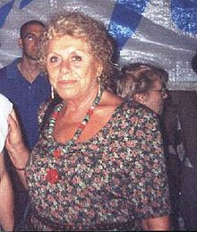
Feminism in Israel
Shulamit Aloni is considered the founder of
feminism in Israel
She founded the Ratz party in 1973—the first party to
Champion the causes of human and civil rights and
the advancement of women
- The establishment of the Knesset Committee on the Status of Women (1992), emphasized the empowerment and advancement of women in the workplace

Slide 12
Women in the Workforce
- In Israel, approximately 50% of women participate in the workforce, as opposed to 62% of men
- However, for the Israeli Arab population, severe unemployment is a major issue for women
Only 22% of Arab women work
Notes:
Women residing in peripheral regions and middle-aged women aged 45-64 suffer from low unemployment as well
- Women also face a large salary gap. The salary discrepancies between male and female workers are approximately 25% in public sector and 35% in the private sector

Slide 13
- However, women’s rights in regards to pregnancy and birth are far from ignored.
Maternity leave is 14 weeks
Women working prior to pregnancy cannot be fired and receive full salary

Slide 14
Women in Politics
- In Israel, the representation of women in the Knesset, the government, and municipal authorities is very low in comparison with other democracies
- Although it passed the 10% barrier in 2000, the maximum representation of female members in the Knesset was 18%
- Israel is ranked 100th place among the nations of the world, falling far behind European, South American, Asian, and African countries
Notes:
שיא בכנסת ה-19: כרבע מהח"כים - נשים
27 נשים ייצגו את אזרחי ישראל בכנסת הקרובה - מספר שיא חדש שמשמעותו: כרבע מחברי הכנסת שיכהנו בכנסת ה-19 הן נשים. אתמול ניבאו המדגמים כי "רק" 26 ח"כיות חדשות ייכנסו למשכן, אולם היום גרמו קולות החיילים להכנסתה של אישה נוספת לכנסת: שולי מועלם מ"הבית היהודי"
לא רק מספרן של הנשים בכנסת הקרובה מרשים, אלא גם הרכבן יהיה מסקרן למדי ושובר שיאים חדשים נוספים. "יש עתיד", המפלגה השנייה בגודלה בכנסת הקרובה, תכניס לכנסת לא פחות מ-8 נשים שאחת מהן, פנינה תמנו-שטה, תהיה חברת הכנסת האתיופית הראשונה. אורית סטרוק מ"הבית היהודי" תהיה חברת הכנסת שהיא גם אם להכי הרבה ילדים בתולדות המשכן - 11 במספר. שיא נוסף שתשבור אישה בכנסת הנוכחית יהיה של סתיו שפיר מ"העבודה", שתהיה חברת הכנסת הצעירה ביותר אי פעם, והיא בת 27 בלבד.

Slide 15
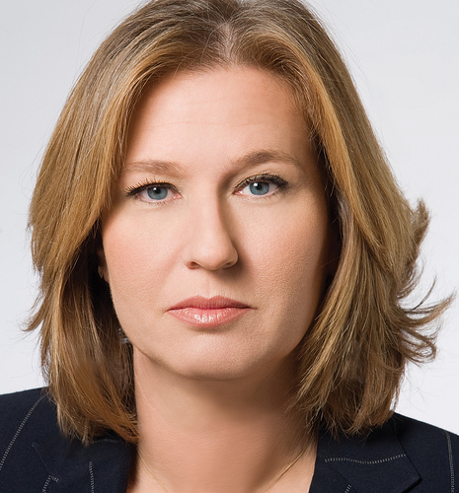
Tzipporah Malkah "Tzipi" Livni
Notes:
Tzipporah Malkah "Tzipi" Livni is an Israeli lawyer and politician. She is the current Israeli Opposition Leader and leader of Kadima, the largest party in the Knesset. Raised an ardent nationalist, Livni has become one of her nation's leading voices for the two-state solution. In Israel she has earned a reputation as honest, clean, and sticking to her principles. is the first woman to be leader of the opposition in Israel. In 2011 Livni was named one of "150 Women Who Shake the World" by Newsweek and The Daily Beast

Slide 16
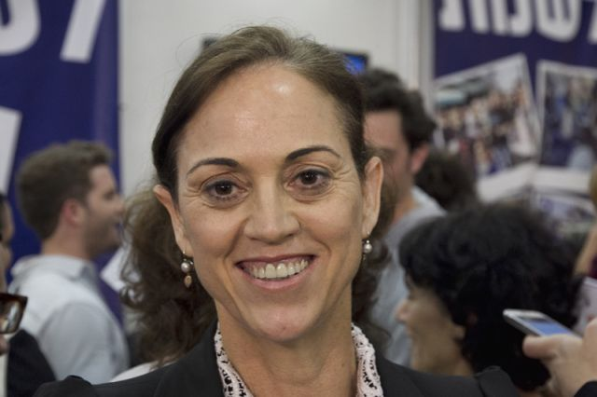
ISRAELI WOMAN WHO Make a change
Notes:
רות קלדרון
http://www.youtube.com/watch?v=S8nNpTf7tNo
לאחר שסיימה את לימודיה במכון מנדל, חזרה לתל אביב על מנת להקים את עלמא בית לתרבות עברית ב-1995. עלמא היא מוסד חינוכי, המשלב לימוד יהודי-מסורתי בדרך של בית מדרש עם לימוד אקדמי של תרבות כללית ויצירה אומנותית. קלדרון כינתה את המקום בשם 'בית לתרבות עברית'. היא הקימה את עלמא במכוון בתל אביב, מתוך תפיסתה כעיר עברית שיש בה חיים יהודיים במובן הביאליקאי של המושג "תרבות עברית".
ב-2002 הוקמה עלמא חיפה וב-2003, במהלך שלוש שנות שהות בארצות הברית, הקימה קלדרון את עלמא ניו יורק.

Slide 17
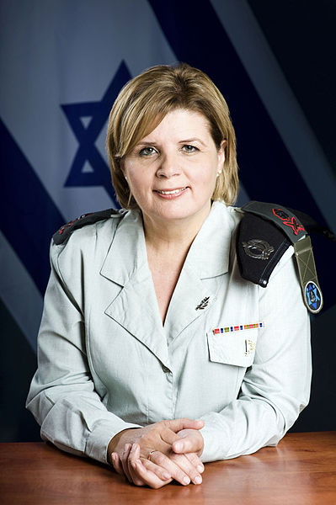
Orna Barbivai
Orna Barbivai is a general in the Israel Defense Forces and the current head of its Manpower Directorate. She was the first woman to be made Aluf, the IDF's second highest rank
Notes:
Orna Barbivai is a general in the Israel Defense Forces and the current head of its Manpower Directorate. She was the first woman to be made Aluf, the IDF's second highest rank

Slide 18
- Aside from having a woman Prime Minister, Golda Meir, in the 1970s, Israel is still far behind its competing countries in progression of women
in government
- It is important to not that Meir, while breaking the barrier for Israeli women, was an exception and did not advance a feminist agenda as Prime Minister

Slide 19
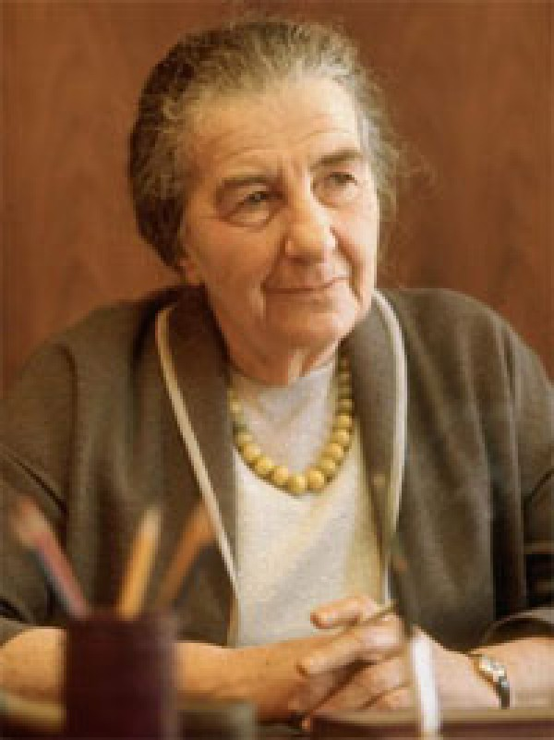
Notes:
Golda Meir was a teacher, kibbutznik and politician who became the fourth Prime Minister of the State of Israel.
Meir was elected Prime Minister of Israel on March 17, 1969, after serving as Minister of Labor and Foreign Minister. Israel's first and the world's third woman to hold such an office, she was described as the "Iron Lady" of Israeli politics years before the epithet became associated with British prime minister Margaret Thatcher. Former prime minister, David Ben-Gurion used to call Meir "the best man in the government"; she was often portrayed as the "strong-willed, straight-talking, grey-bunned grandmother of the Jewish people."
In 1974, after the conclusion of the Yom Kippur War, Meir resigned as prime minister. She died in 1978.

Slide 20
Women and Religious Freedom
- Unlike the U.S., because Israel is both a democratic state and a Jewish
state, religion and government overlap
- This impacts the character and legislation of Israel, especially with
regard to the relationship between religious and secular Jews
The Rabbinical Court’s Jurisdiction Law of 1953 placed the authority
for marriage and divorce in the hands of the Orthodox religious establishment

Slide 21
There is a struggle over pluralism within Judaism:
Israel recognizes the Orthodox streams of Judaism
The Reform and Conservative movements are forced to fight for recognition

Slide 22
Women and Religious Freedom: Failures
Every year, a proposal to certify civil marriage and divorce as an
alternative to religious marriage is raised in the Knesset
- There is a struggle to return the social article to the Abortions Law, according to which women may abort for social reasons and not just health reasons
- There is a struggle over the right of women to pray at the Western Wall
- There is a struggle over the right of women to serve as Rabbis

Slide 23
Women and Religious Freedom: Achievements
The establishment of family courts in 1994 abrogated the exclusive
control of the rabbinical courts
The advancement of legislation to rescue ‘chained women’ (agunot)
from their husbands’ refusal to grant a divorce
- The increased number of Ultra-Orthodox women in higher education, especially due to the establishment of Ultra-Orthodox colleges for women
Increased steps to professionally train and integrate Ultra-Orthodox
women into the workforce

Slide 24
Arab Women in Israel
- Arab women suffer from a double dose of discrimination: both as Arabs
(who make up only 20% of the total Israeli population), and as women
- Their participation in the workforce is a mere 22%, less than half of the
figure for Jewish women, severely hampering their growth and integration
into society and politics
- The patriarchal culture of Israeli Arabs has been slower to unravel than
in the Jewish sector. Concepts such as “honor killings,” “ownership and
control of the wife by the husband”, and arranged marriages are more
common

Slide 25
Women in the IDF
The patriarchal worldview views men as fighters and nurturers
Women’s movements have called this “social order” into question,
with two main objectives:
On one hand, the feminist movement generally opposes war and militarism, and instead emphasizes values of humanism, finding common ground, and mediation
On the other hand, women have claimed that as long as countries have militaries, service should be open to women as well to ensure equality and
to refine the behavior of combatants in training and in battle
Notes:
סרטון נשים בצבא יוטיוב:
https://www.youtube.com/watch?v=o4kjNIL8prM

Slide 26
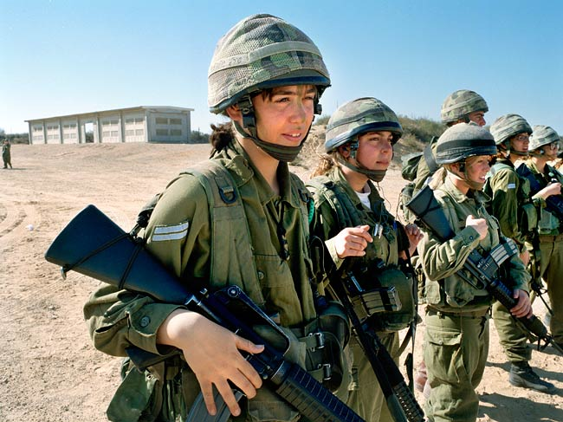
3. Israel is the only country in the world with compulsory military service for
all men and women when they reach the
age of 18, or complete their studies
4. Men serve 36 months and women serve
20 months
5. The 1986 Defense Service Law
establishes that religious women are
exempt from military service.
Those who wish may enlist in the
National Service, where they are active
in community service

Slide 27
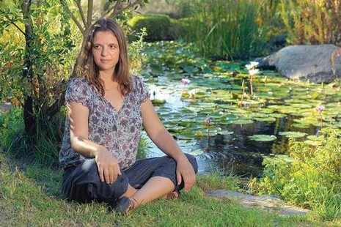
Alice Miller
Notes:
(born on January 23, 1972) is a licensed engineering civilian pilot. She fought for the military pilots' course to be open to women.
On November 8th, 1995 she submitted an appeal to the High Court by the Association for Civil Rights and Women's Network.
The High Court accepted the petition and ordered the IDF to promote equality for both women and men. Thus, Roni Zuckerman became the first female combat pilot in the IDF.

Slide 28
Women in the IDF The Case of Alice Miller
In 1995, Alice Miller, together with the Women’s Lobby and women Knesset members, led a campaign against the IDF over her right to join flight training.
- The IDF argued that women were physically incompatible for the flight course, and that the State would have to shoulder a large cost to adapt the program for women.
- The High Court of Justice ruled that the principle of equality, which comprises one of the state’s cardinal values, justifies and demands the financial investment
- Since 1995, the flight course, and in its wake the Shayetet Nave Special Force Unit, now enlists women
- In 2000, a law was passed requiring the IDF to open combat service roles to thousands of women

Slide 29
Achievements in the Advancements
of Women in Israel
The entry of women into the labor market broadening their importance
in all sectors
Israel’s legislation is amongst the world’s most progressive, raising awareness, oversight, and institutionalizing supervision
Providing greater protection to women by intensifying the struggles against violence towards women, sexual harassment, and the trafficking in women
Strengthening the voice of women in social-cultural formation; women in literature, the media, religion, peace, and war

Slide 30
Approaching equality in the number of students in higher education, including doctoral students, and instituting Gender Studies
Advancement of sexual equality in the military; this constitutes the jumping-off point for women into their civilian lives
Supreme Court rulings on representations of women in religious councils, a flexible retirement age for working women, affirmative action and others precedents that have expanded women’s rights

Slide 31
Challenges to the Advancement
of Women in Israel
The failure to embrace the idea that the development of women ha
potential for the society and the state
Slowing of the process of integration of women into the workplace; Arab women, making the retirement age earlier, part-time work
The continued existence of pay gaps in the public and private sectors and the failure to raise minimum wage
The perpetuation of a glass ceiling preventing women from reaching senior positions in the public and private sector

Slide 32
No separation of religion and state in matters of personal status
Under-representation politically; on the national level and in municipal authorities
Slow assimilation, cultural change, and educational processes that
promote the value of women’s equality

Slide 33
Conclusion
Overall, the status of women in Israel has advanced greatly, especially
during the 1990s
Nevertheless, the status of women in the future will be decided not only
by feminist perspectives, but by the public policy that Israel adopts
Notes:
בשביל רובנו חג השבועות הוא חג של סלים, עוגות גבינה ושדות של שיבולים, אבל במקור מדובר בחג מתן תורה. אז מה הקשר בין האירוע המכונן של העם היהודי לבין מוצרי חלב? ולמה דווקא בחג הזה קוראים את מגילת רות?
דודו כהן | mako | פורסם 06/06/11 10:41:11
האם זה מה שבני ישראל אכלו בהר סיני?
צילום׃ אנטולי מיכאלו
כל ילד קטן יודע ששבועות הוא החג ההוא, נו, עם מוצרי החלב. החג של תנובה ושל עוגות הגבינה. החג שבו מפרסמים העיתונים תמונות ילדות קטנות עם שמלות לבנות בתוך שדה שיבולים. החג שבו שרים "סלינו על כתפינו" ומשפריצים מים. החג שבו מדברים על רות המואבייה ועל גיורים למיניהם. כל זה פולקלור יפה ונחמד, אבל בשורה התחתונה מדובר בחג מתן תורה. ביום זה, ארבעים ותשעה ימים אחרי שיצאו בני ישראל ממצרים, בשנה 1,314 לפני הספירה, אירע מעמד הר סיני. בסופו עלה משה אל ההר, למשך ארבעים יום וארבעים לילה, על מנת לקבל את התורה. זו המשמעות המקורית של חג השבועות.
אם כך, נשאלת השאלה: איך מחג מתן תורה הגענו לחג של מוצרי חלב? ואם נעמיק מעט יותר, עולה שאלה נוספת: למה קוראים את מגילת רות דווקא בחג שבועות? מה הקשר בינה לבין חג מתן תורה? הרי הסיפור שלה לא אירע כלל באותה תקופה.
המאמץ משתלם
הרב פנחס בדוש פותח בקשר בין מגילת רות לבין חג מתן תורה: "הטעם העיקרי הוא דוד המלך, שנולד ונפטר בשבועות. כידוע, שורש התהוותו של דוד התחיל מהסיפור של רות, שבעצם הייתה הסבתא-רבא של דוד המלך. במתן תורה, עם קריאת מגילת רות, אנחנו רואים שהתורה נותנת לכולם הזדמנויות שוות, שלא כמו בדתות שונות שבהן מי שלא בא מבפנים לא יכול להגיע לפסגה. "המסר הוא, כפי שאמרו חז"ל במסכת נדרים, 'היזהרו בבני עניים, שמהם תצא תורה' וגם 'תורה מונחת בקרן זוית כל הרוצה ליטול יבוא ויטול'. הדבר מתמרץ אנשים כדי שיידעו שיש הזדמנויות שוות בפני כולם. בתפילת 'הלל' אנו אומרים 'בית אהרון - ברכו את ה', בית הלוי - ברכו את ה', יראי ה' ברכו את ה''. המשמעות היא שכדי להיות ירא ה', לא צריך לבוא מבית אהרון ומבית הלוי. התורה שייכת לכולם והיא חלק מכולם.
- פרסומת -
"טעם נוסף הוא שבמגילת רות אנו רואים כמה המאמץ משתלם. רות המואבייה, להבדיל מערפה, לא ויתרה והתאמצה להידבק בנעמי ולהתגייר, כפי שכתוב 'ותרא כי מתאמצת היא ללכת איתה'. המשמעות היא שאם אדם רוצה לחיות חיים של תורה ונתקל בקשיים, הקב"ה מתאמץ לסייע לו. הניסיונות מחשלים את האדם ועוזרים לו להתקדם. אגב, מערפה, שהתייאשה בסוף ועזבה את נעמי, יצא בסופו של דבר גלית, שנוצח על ידי דוד". מסר נוסף של מגילת רות, מוסיף הרב בדוש, הוא נושא החסד - החיוב שלנו לצאת מדל"ת האמות שלנו ולהעניק לאחרים. "מגילת רות - חסד מתחילתה עד סופה: החסד של בעז לרות, החסד של רות לנעמי וכן הלאה. כתוב במקורות 'תורת חסד על לשונה'. התורה היא חסד. לכן המגילה גם באה להדגיש את הנקודה של הנתינה, ולחבר אותה לתורה עצמה, כיוון שמדובר בחג מתן תורה".
ומה לגבי מוצרי החלב?
"הטעם המפורסם הוא שבגלל שעם ישראל קיבל תורה, הם קיבלו את כל הדינים וההלכות של שחיטה ואכילה. אחרי קבלת תורה הם לא היו יכולים להשתמש בכלים כדי לבשל בחג השבועות - מעתה היה עליהם להכשיר את כל הכלים. לכן הם אכלו מאכלי חלב כי הכנתם קלה ולא מחייבת שימוש בכלים שהתבררו כלא כשרים.
"בשיר השירים נאמר 'חלב ודבש תחת לשונך' כרמז לתורה. החלב מסמל את החסד ואת הרחמים, וכך גם התורה - דרכיה דרכי נועם וכל נתיבותיה שלום. כנגדו, הבשר לא שווה לכל נפש, אדם חולה או ילד קטן לא יכולים לאכול בשר. הבשר מסמל את התאווה, והחלב מסמל את ההפך. כלומר, התורה באה למתן את התאוות, לתת מגבלות. אם אנו חיים לפי חוקי התורה, עלינו לרסן את התאוות שלנו ולשלוט עליהן. את זה צריכים לזכור בחג השבועות עצמו".

Slide 34
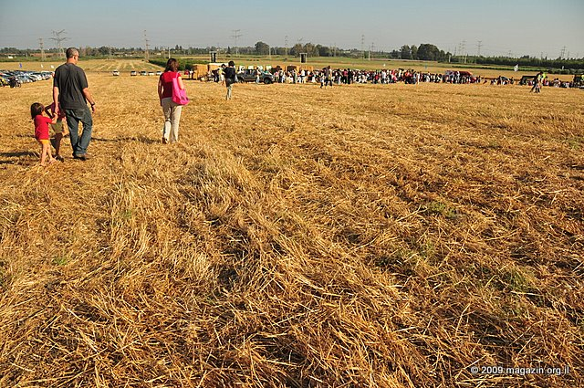

Slide 35
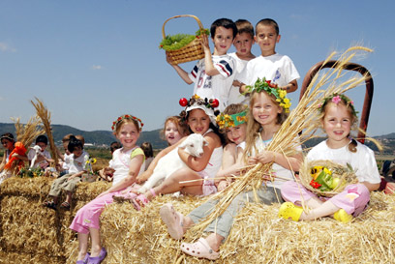

Slide 36
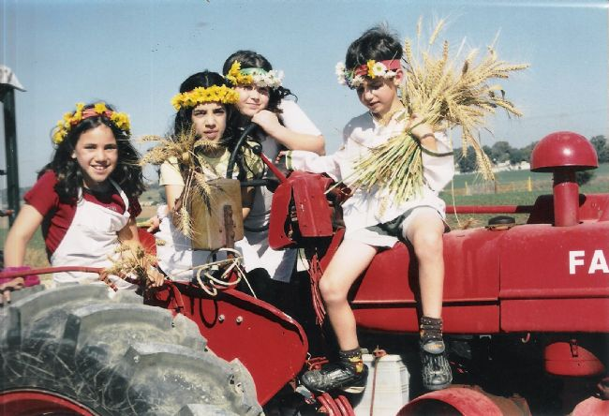

Slide 37
